Slide 1

일본의 축제에 관하여
일본어 일본학과 22140387 양석준

Slide 2
목차
1.축제란?
2. 축제의 역사와 변화
3. 사계절의 축제
4. 지역별 축제와 일본 3대 축제

Slide 3
축제란?
일반적인 의미 | 공적이고 경사스러운 종교적 의식
신에 대한 경외심과 감사하는 마음, 기원 등이 표면적으로 나타는 의식
장례나 제사, 병을 치료하기 위한 의식, 죽은 영혼의 원한을 풀어주는 의식

Slide 4
축제의 역사와 변화
제사적 의례 행위
농경, 천채로부터 보호와 풍작 그리고 마을의 평안 기원
농촌 축제
촌락 사회에서 출발 농정 사이클에 맞춰 순서에 맞게 치뤄짐 풍작 등을 기원
도시 축제
12세기 무렵부터 일본 열도 곳곳의 도시가 발달하며 생겨났으며, 천재를 피하도록 기원
현대의 축제
신앙적인 측면보다 지역사회의 활성화 국제 교류의 활성화 지역주민의 화합, 상업을 위하여 개최하는 레크리에이션 형태의 축제

Slide 5
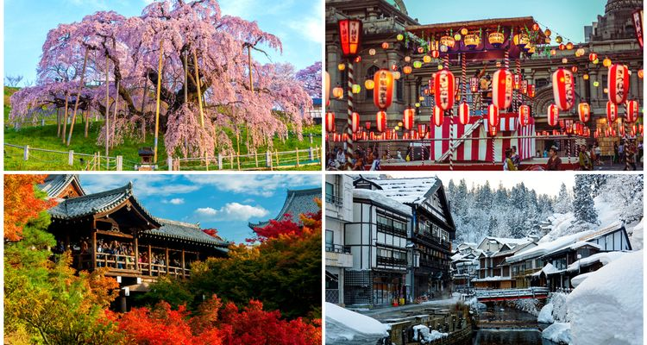
사계절의 축제
봄 | 봄은 꽃들과 신록의 계절로 꽃과 관련된 축제가 많다.
여름 | 일본의 여름 축제는 오봉과 불꽃놀이가 유명하며 전국 각지에서 열림.
가을 | 가을 축제는 주로 수확제, 추수제이며 풍년의 기쁨을 느낄수 있는 축제.
겨울 | 일본의 겨울축제는 눈으로 만든 설상, 이글루 등 여러가지 눈 축제가 있다.

Slide 6
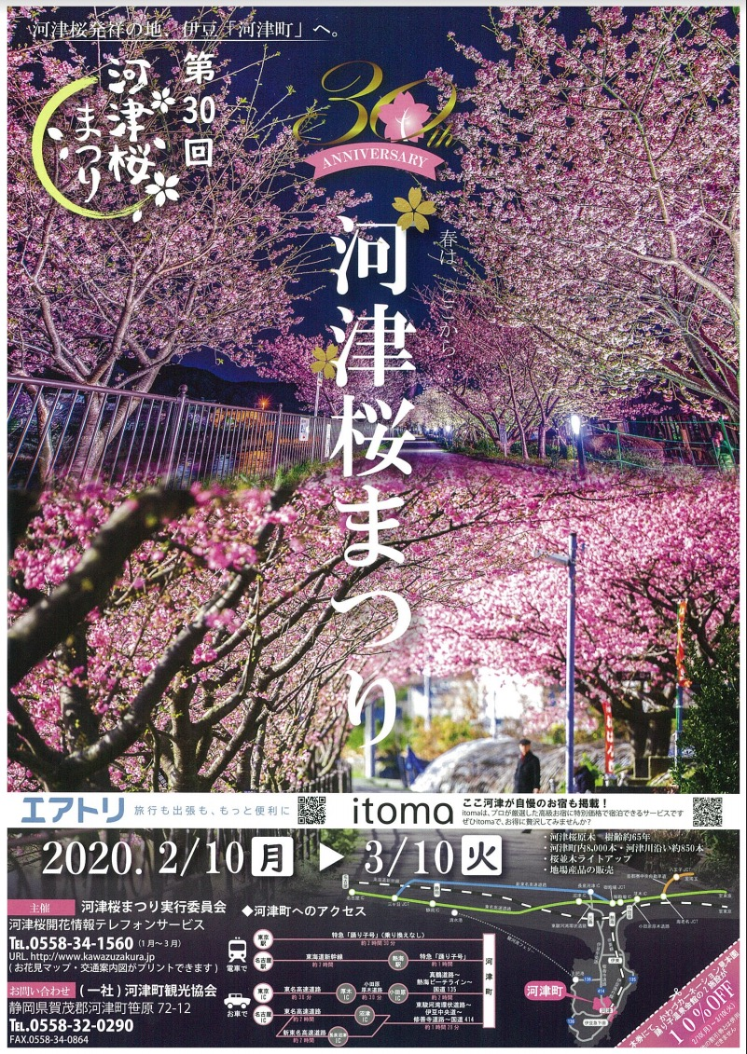
1-봄 축제(3~5월)
출처)japankuru.com
봄은 황량한 겨울이 끝나고 찾아오는 꽃들과 신록의 계절이며 벚꽃이 만개하여 절정에 이르고 다른 꽃들도 피기 시작하여 꽃과 관련된 축제가 많다.
벚꽃 축제를 홍보하는 포스터

Slide 7
2-봄 축제(3~5월)
벚꽃축제
일본의 벚꽃축제는 남녀노소가 모여 돗자리를 깔고 음식과 술 등을 마시며 경치를 구경하며 이야기를 하며 즐기는 축제이다

Slide 8
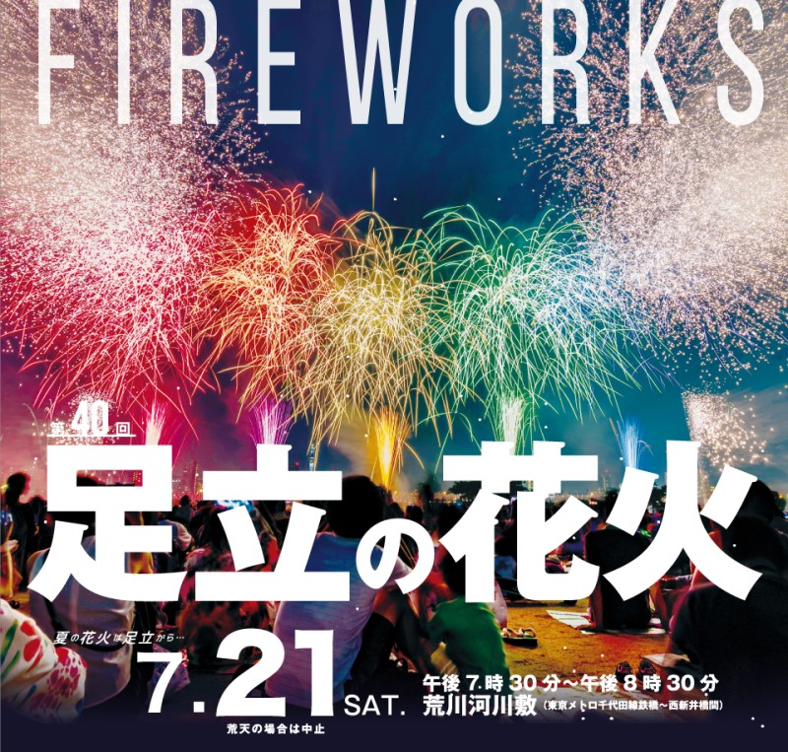
1-여름 축제(6~8월)
출처)네이버 블로그
일본의 여름 축제는 오봉(お盆)과 하나비(花火)가 유명한데 오봉은 일본의 명절로 조상의 영혼을 맞아들여 대접하는 날이며 불꽃 축제인 하나비(花火)는 일본 각지에서 불꽃놀이를 하는 축제이다.
불꽃축제 하나비(花火)
홍보 포스터

Slide 9
2-여름 축제(6~8월)
오본
오본은 정월과 함께 일본 최대의 명절이다. 이날에는 저승에 있는 조상들이 1년에 한번 이승에 있는 후손을 찾아오는 날이라고 하며 후손들이 조상들을 맞이하는 여러가지 준비를 하곤 한다.

Slide 10
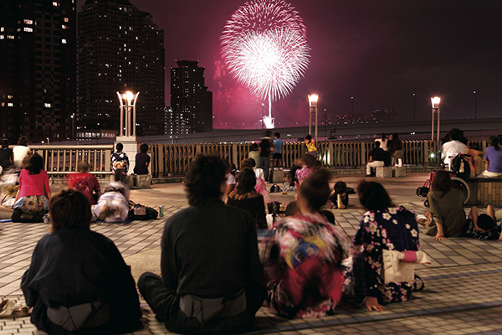
3-여름 축제(6~8월)
출처)miyazima.or.jp
불꽃 축제인 하나비(花火)는 일본에서도 유명하며 인기있는 축제 중 하나인데 불꽃놀이 대회 라고도 표현되는데 이유는 각 지역별로 불꽃놀이의 규모와 예술성으로 다른 지역과 경쟁하기때문이다.
전통의상인 유카타를 입고 불꽃축제를 구경하는 주민들

Slide 11

가을 축제(9~11월)
출처)네이버 블로그
일본의 가을 축제는 주로 수확제 와 추수제가 행해지지만
일본 학교들의 문화제 시즌이기도 하다. 일본의 학교 축제는 외부인들도 들어올 수 있으며 주로 교실 하나를 테마파크처럼 꾸미기도 하는 등 퀄리티가 높다.
일본 학교 축제 홍보 포스터

Slide 12
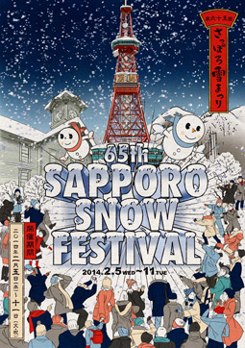
1-겨울 축제(11~2월)
출처)matcha-jp.com
일본의 겨울 축제는 후쿠시마의 눈 축제, 이글루 축제, 그리고 삿포로의 눈 축제 등 겨울이니 만큼 눈과 관련된 축제가 많으며 그 중 눈으로 만든 설상들이 큰 인기다.
삿포로 눈 축제 홍보 포스터

Slide 13
2-겨울 축제(11~2월)
겨울 삿포로 눈 축제
일본 삿포로 눈 축제는 일본의 3대 축제 라고도 불리는 일본의 겨울을 대표하는 축제이다. 특히 한 해마다 테마를 하나 정해 사람들이 만드는 대규모의 설상들을 볼수있는데 이 설상들이 겨울 축제의 꽃이다.

Slide 14
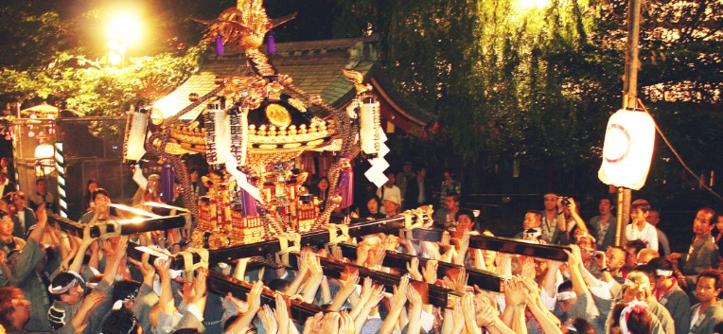
지역 축제와 일본의 3대축제
도쿄 | 간다 마츠리
교토 | 기온 마츠리
텐진 | 텐진 마츠리

Slide 15
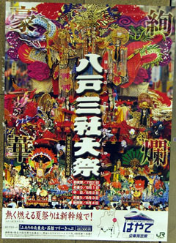
1-간다 마츠리
출처) maturi.info
간다 마츠리는 매년 5월경
일본 도쿄에서 열리는 축제이며 에도막부의 초대 쇼군의 세키가하라전투 에서 승리한 것을 기념해 개최한 축제에서 비롯된 것이다.
간다 마츠리 홍보 포스터

Slide 16
2-간다 마츠리
도쿄의 간다 마츠리
간다 마츠리는 일본의 3대축제 중 하나이며 3백여명의 사람들이 미코시(신을 모시는 가마)를 지고 도쿄의 중심부 지역을 가로지르는 행진을 하는데 뒤에서 전통음악과 함께 말을 탄 승려들의 행진은 장관이라고 한다.

Slide 17
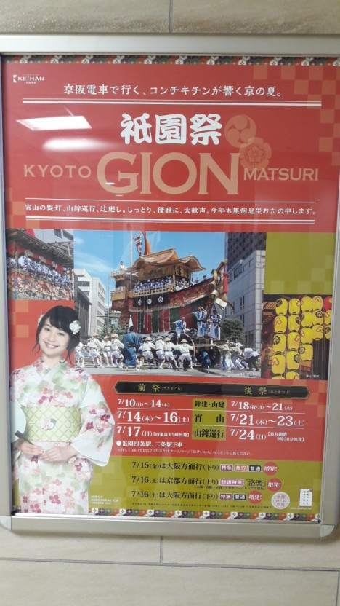
1-기온 마츠리
출처)livejapan.com
기온 마츠리는 일본 교토에서 매년 7월 한달 동안 열리는 민속축제이다. 교토의 최대규모 축제이며 1,100여년 전 교토에서 흑사병이 유행했을 때 재앙을 없애기 위하여 기온 신사에서 제사를 지낸 것이 기원이라고 한다.
시내에 붙어있는 기온 마츠리 홍보 포스터

Slide 18
2-기온 마츠리
교토의 기온 마츠리
교토의 기온 마츠리는 일본의 3대축제 중 하나이며 교토 기온의 야사카 신사를 중심으로 한달 동안 열리며 여러 가마들의 행렬(야마보코 준코)가 압권이며 유카타를 입고 거리 문화를 즐기며 축제 분위기를 낸다.

Slide 19
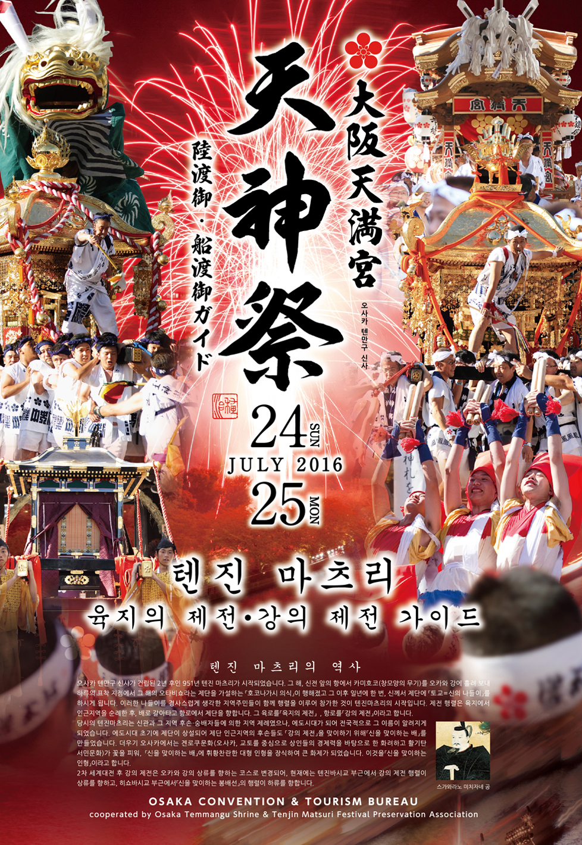
1-텐진 마츠리
출처)yahoo.co.jp
텐진 마츠리는 일본 오사카에서 매년 7월에 열리는 민속 축제이며 역모 죄로 처형당한 스가와라 미치자네(헤이안시대의 정치인이며 오늘날 학술의 신으로 추앙 받는 인물)의 원환을 풀기 위해 의식을 시행한것에서 비롯되었다.
텐진 마츠리 홍보 포스터

Slide 20
2-텐진 마츠리
오사카의 텐진 마츠리
오사카의 텐진 마츠리는 일본의 3대축제 중 하나이며 텐진마츠리가 시작되면 인형을 태운 수레10대가 사자춤, 우산춤, 제례용 수례의 행렬과 함께 징과 북을 울리며 오사카 시내를 돌아다니며 분위기를 뛰우며 3천여명이 참가하는 대규모 행렬도 있으며 가마를 배에태워 강을 거슬러가는 행사도 한다.

Slide 21
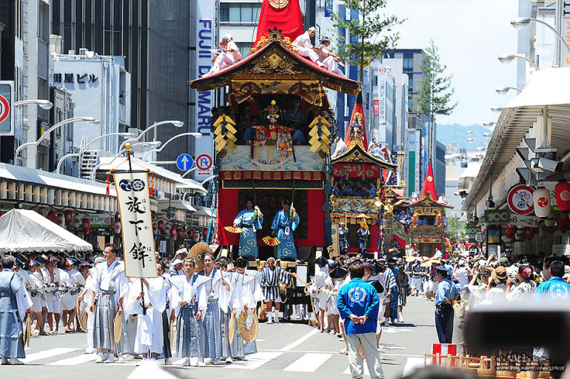
일본 축제의 모습
일본의 기온 마츠리 축제의 모습 영상
https://www.youtube.com/watch?v=iUN61gtTeJk

Slide 22

감사합니다

